Slide 1

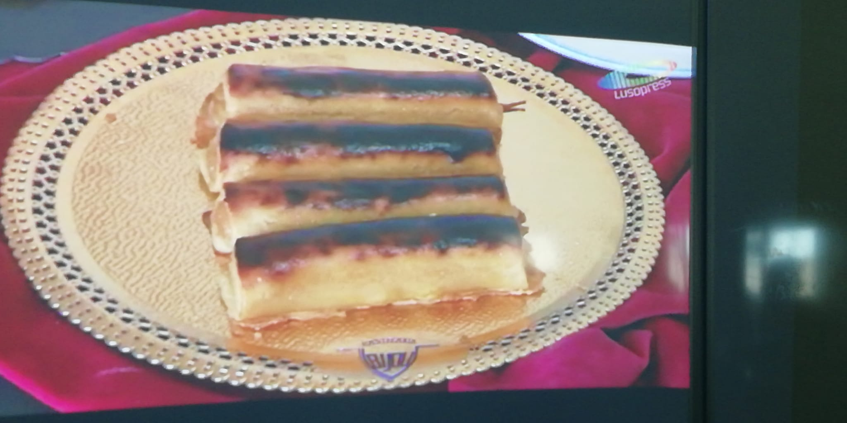
Desafio ASS 2025/2026
“Receitas Sustentáveis, têm Tradição”
TÍTULO DA RECEITA: Pampilhos de Santarém
INGREDIENTES:
Massa:
500g de açúcar,
500g de margarina,
4 ovos inteiros,
1,200 kg de farinha ,
Canela.
Recheio de ovos:
8 gemas,
120g de açúcar,
6 colheres de sopa de água,
Um limão.
FOTO DO PRATO FINALIZADO
https://alimentacaosaudavelesustentavel.abaae.pt/receitas-sustentaveis/

Slide 2
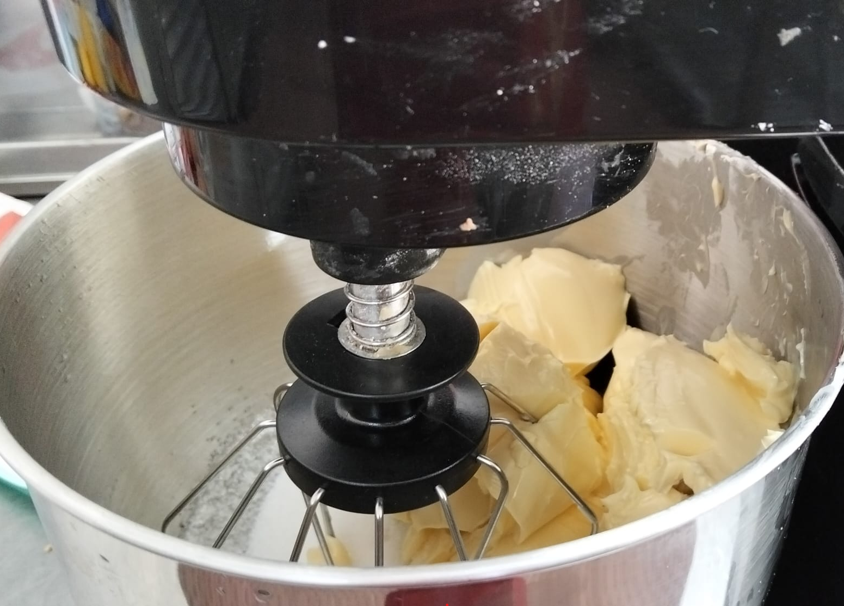
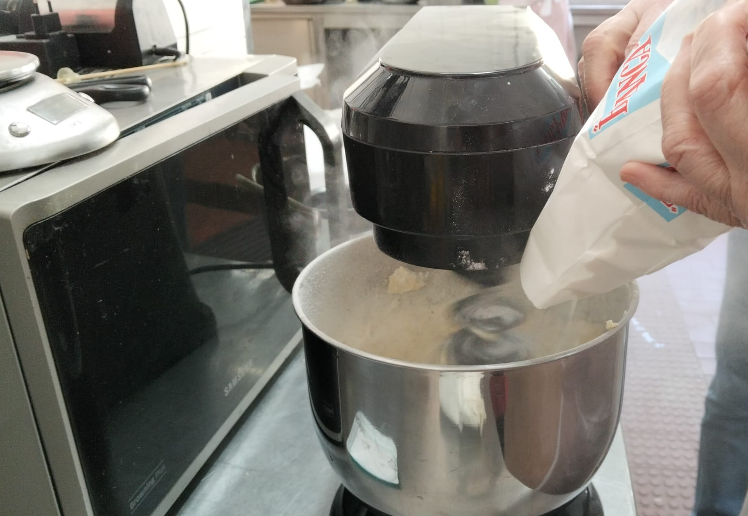
Desafio ASS 2025/2026
“Receitas Sustentáveis, têm Tradição”
PROCEDIMENTOS:
Para a massa:
1º) Mistura-se o açúcar com a margarina amolecida e os ovos;
2º) Junta-se a farinha e trabalha-se a massa energicamente e
polvilha-se a massa com a canela e envolve-se muito bem;
Imagem da preparação
Imagem da preparação
https://alimentacaosaudavelesustentavel.abaae.pt/receitas-sustentaveis/

Slide 3
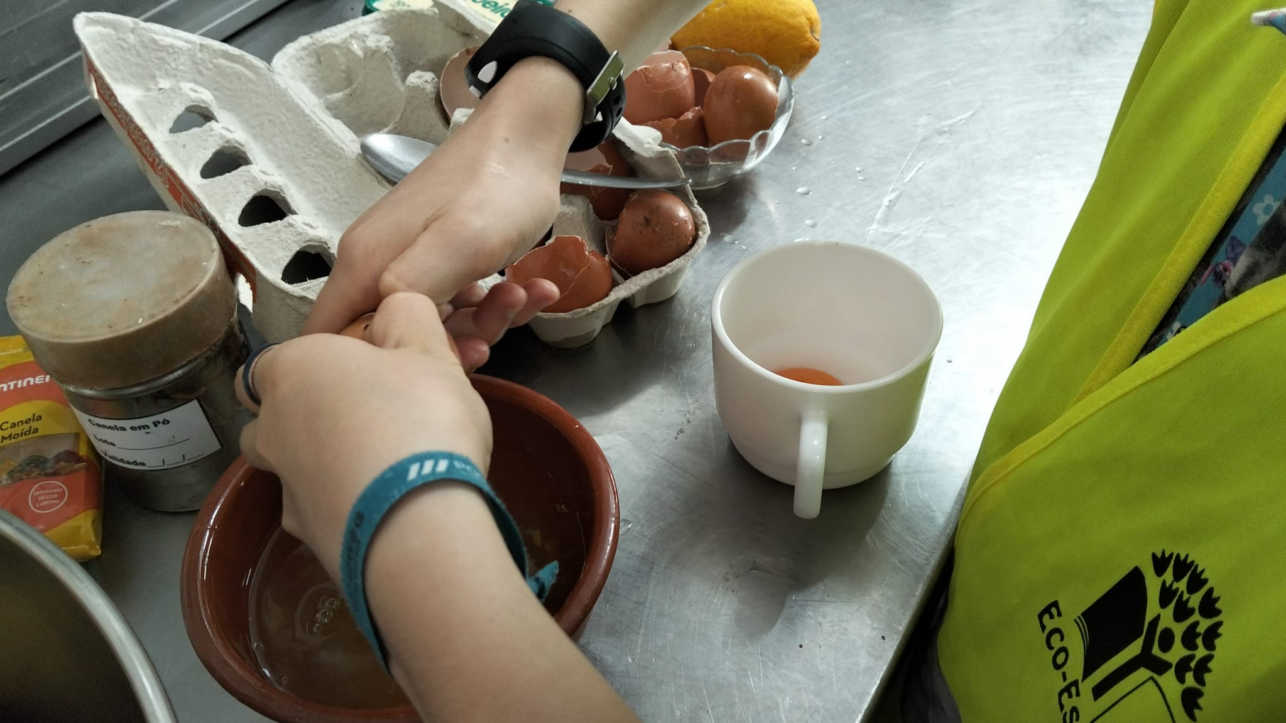
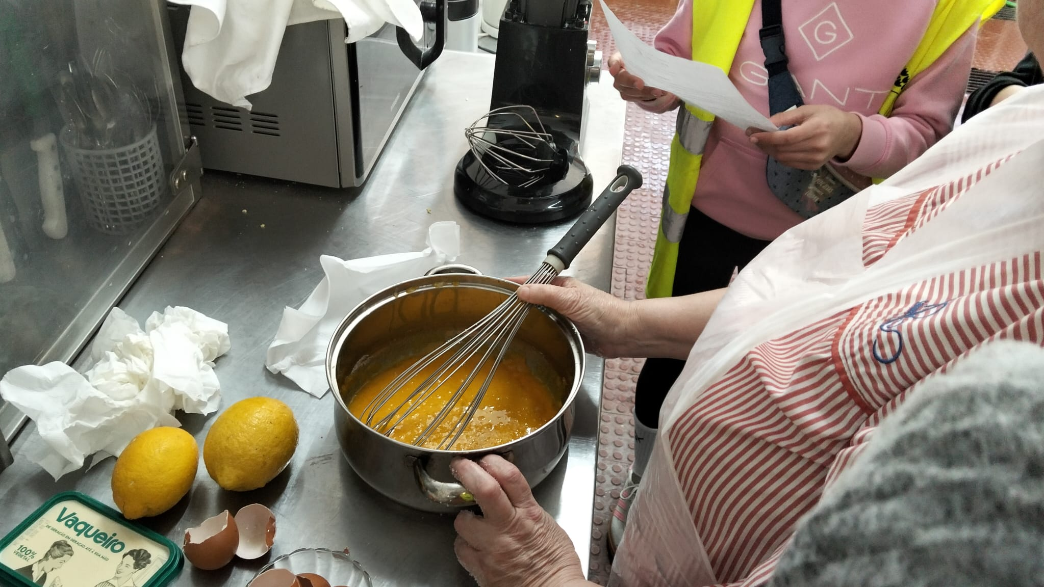
Desafio ASS 2025/2026
“Receitas Sustentáveis, têm Tradição”
PROCEDIMENTOS:
Para o recheio:
3º) Separam-se 8 gemas das claras;
4º) Deitam-se as gemas para um tacho, adiciona-se o açúcar, a água
e casca de limão. Mistura-se e leva-se ao lume, mexendo sempre,
até engrossar.
Retira-se o lume, coloca-se numa tigela, retira-se a casca do limão
e deixa-se arrefecer;
Imagem da preparação
Imagem da preparação
https://alimentacaosaudavelesustentavel.abaae.pt/receitas-sustentaveis/

Slide 4
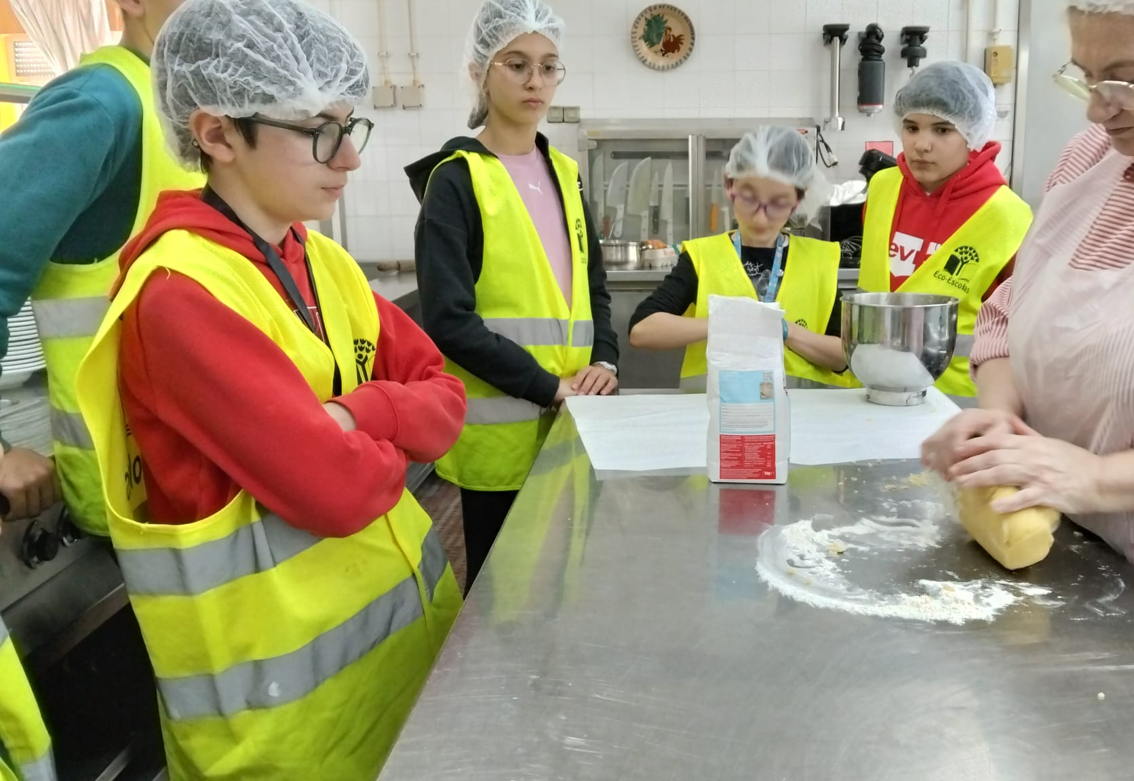
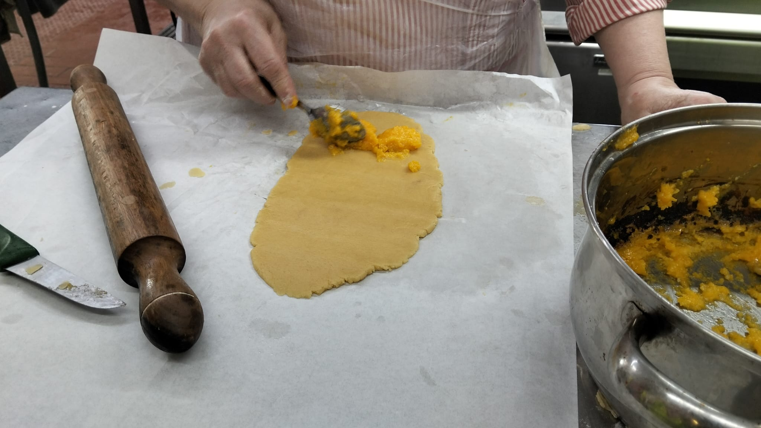
Desafio ASS 2025/2026
“Receitas Sustentáveis, têm Tradição”
PROCEDIMENTOS:
5º) Coloca-se a massa na bancada polvilhada de farinha e estende-se
uma folha de papel vegetal, para melhor se enrolarem os pampilhos;
6º) Estende-se a massa com o rolo enfarinhado com a restante
farinha, cortam-se em retângulos (16 por 12 cm com um dedo de
Espessura. Começa-se a rechear a massa;
Imagem da preparação
Imagem da preparação
https://alimentacaosaudavelesustentavel.abaae.pt/receitas-sustentaveis/

Slide 5
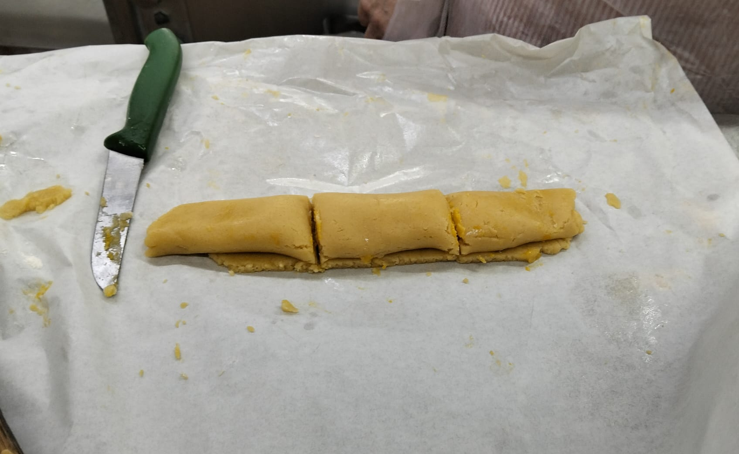
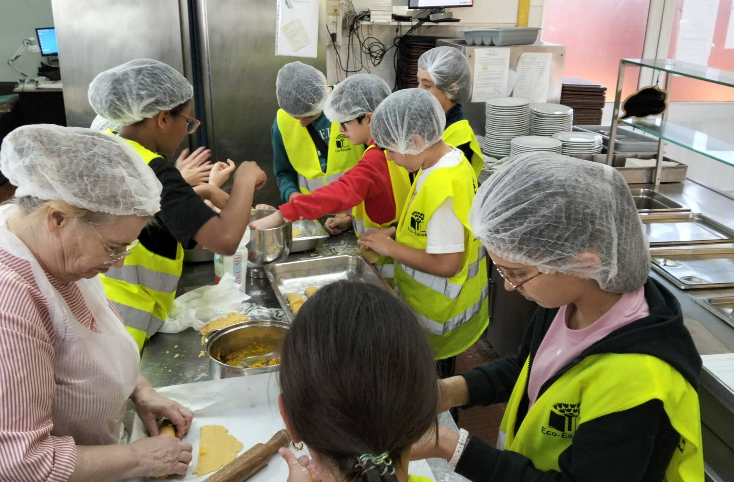
Desafio ASS 2025/2026
“Receitas Sustentáveis, têm Tradição”
PROCEDIMENTOS:
7º) Corta-se a massa recheada de forma a formar retângulos;
8º) Procede-se da mesma forma até acabar a massa e o recheio;
Imagem da preparação
Imagem da preparação
https://alimentacaosaudavelesustentavel.abaae.pt/receitas-sustentaveis/

Slide 6
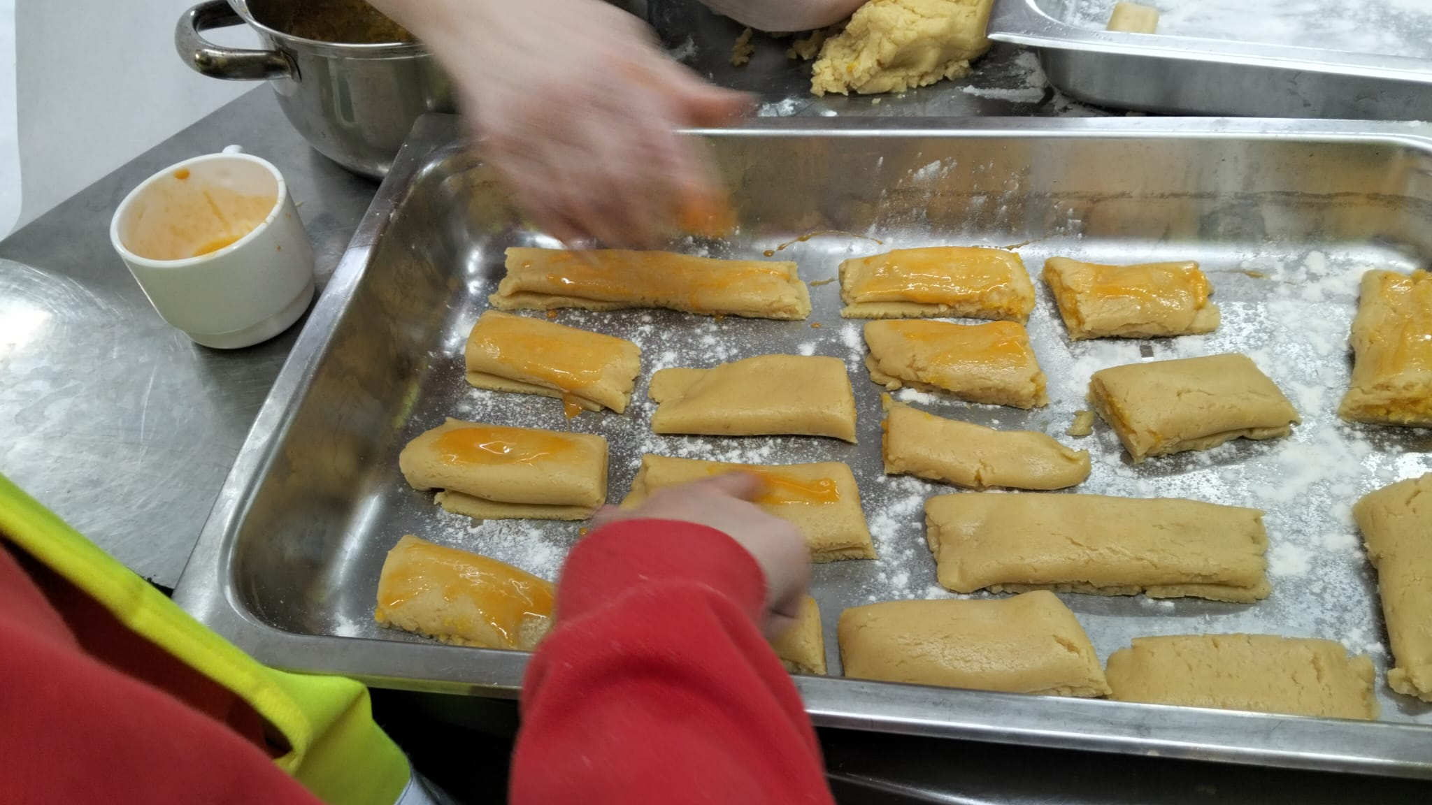
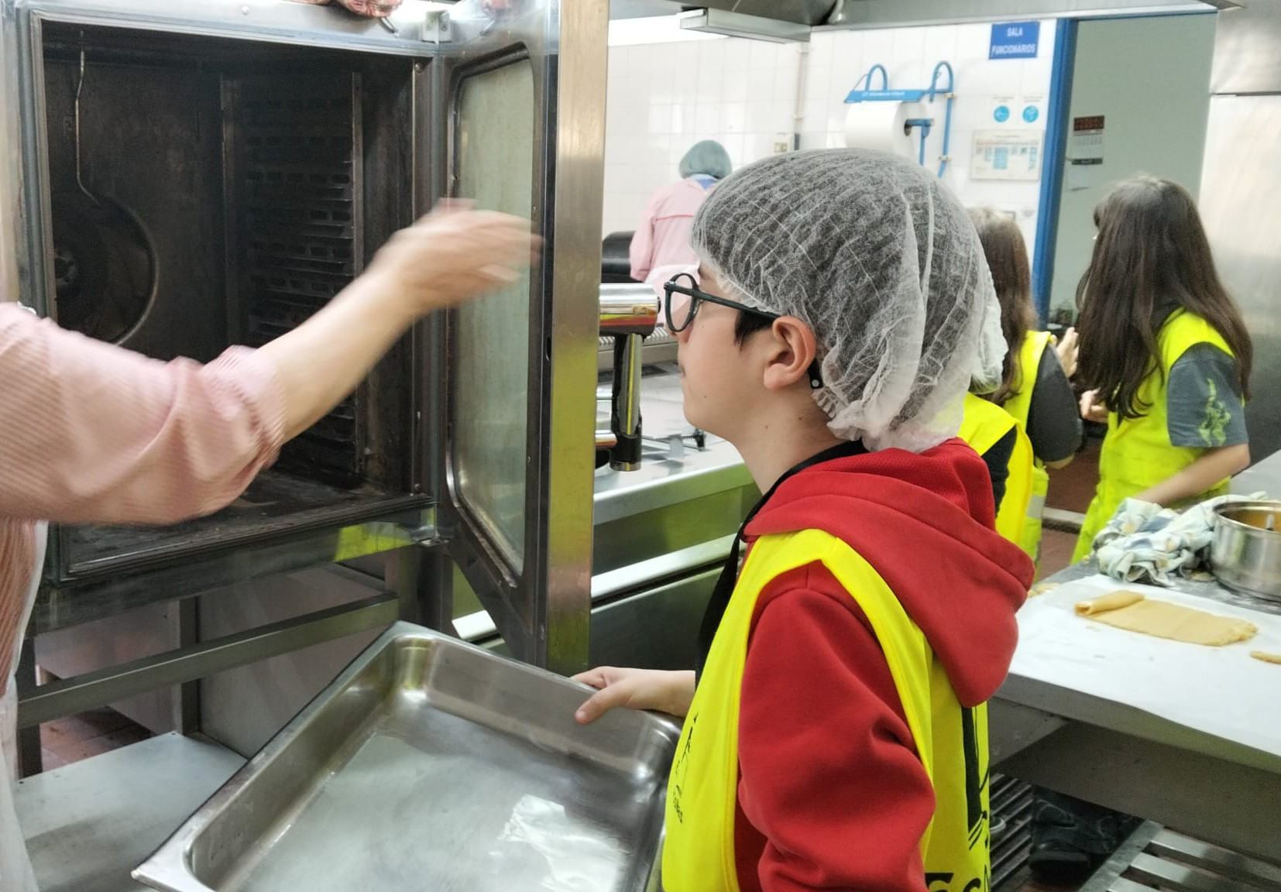
Desafio ASS 2025/2026
“Receitas Sustentáveis, têm Tradição”
PROCEDIMENTOS:
9º) Pincela-se com a gema de ovo batida ;
10º) O forno é pré-aquecido a 190 graus. O tabuleiro com os pampilhos
vão ao forno cerca de 20 minutos a 200ºC até estarem dourados;
Imagem da preparação
Imagem da preparação
https://alimentacaosaudavelesustentavel.abaae.pt/receitas-sustentaveis/

Slide 7
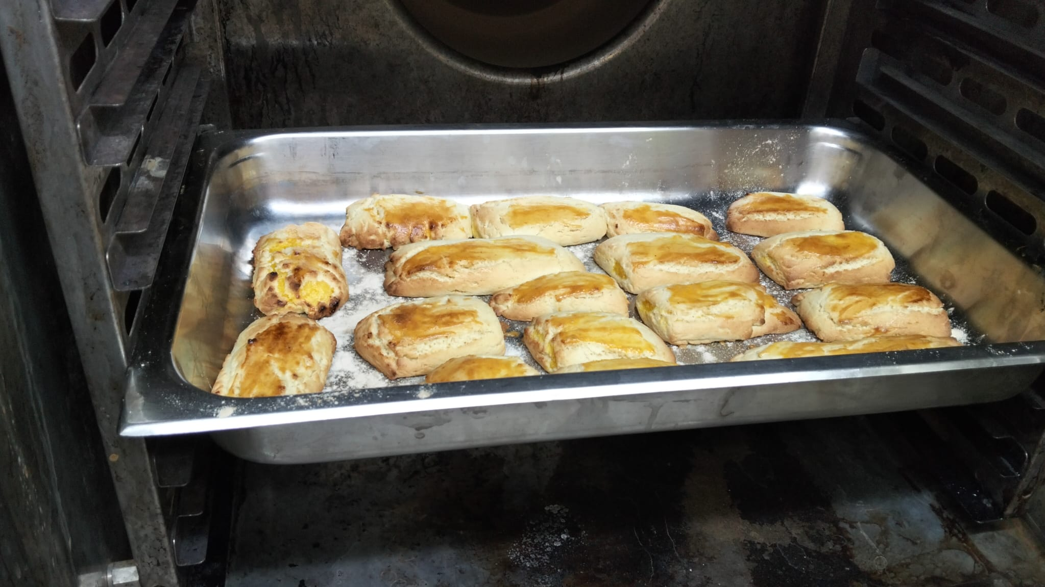
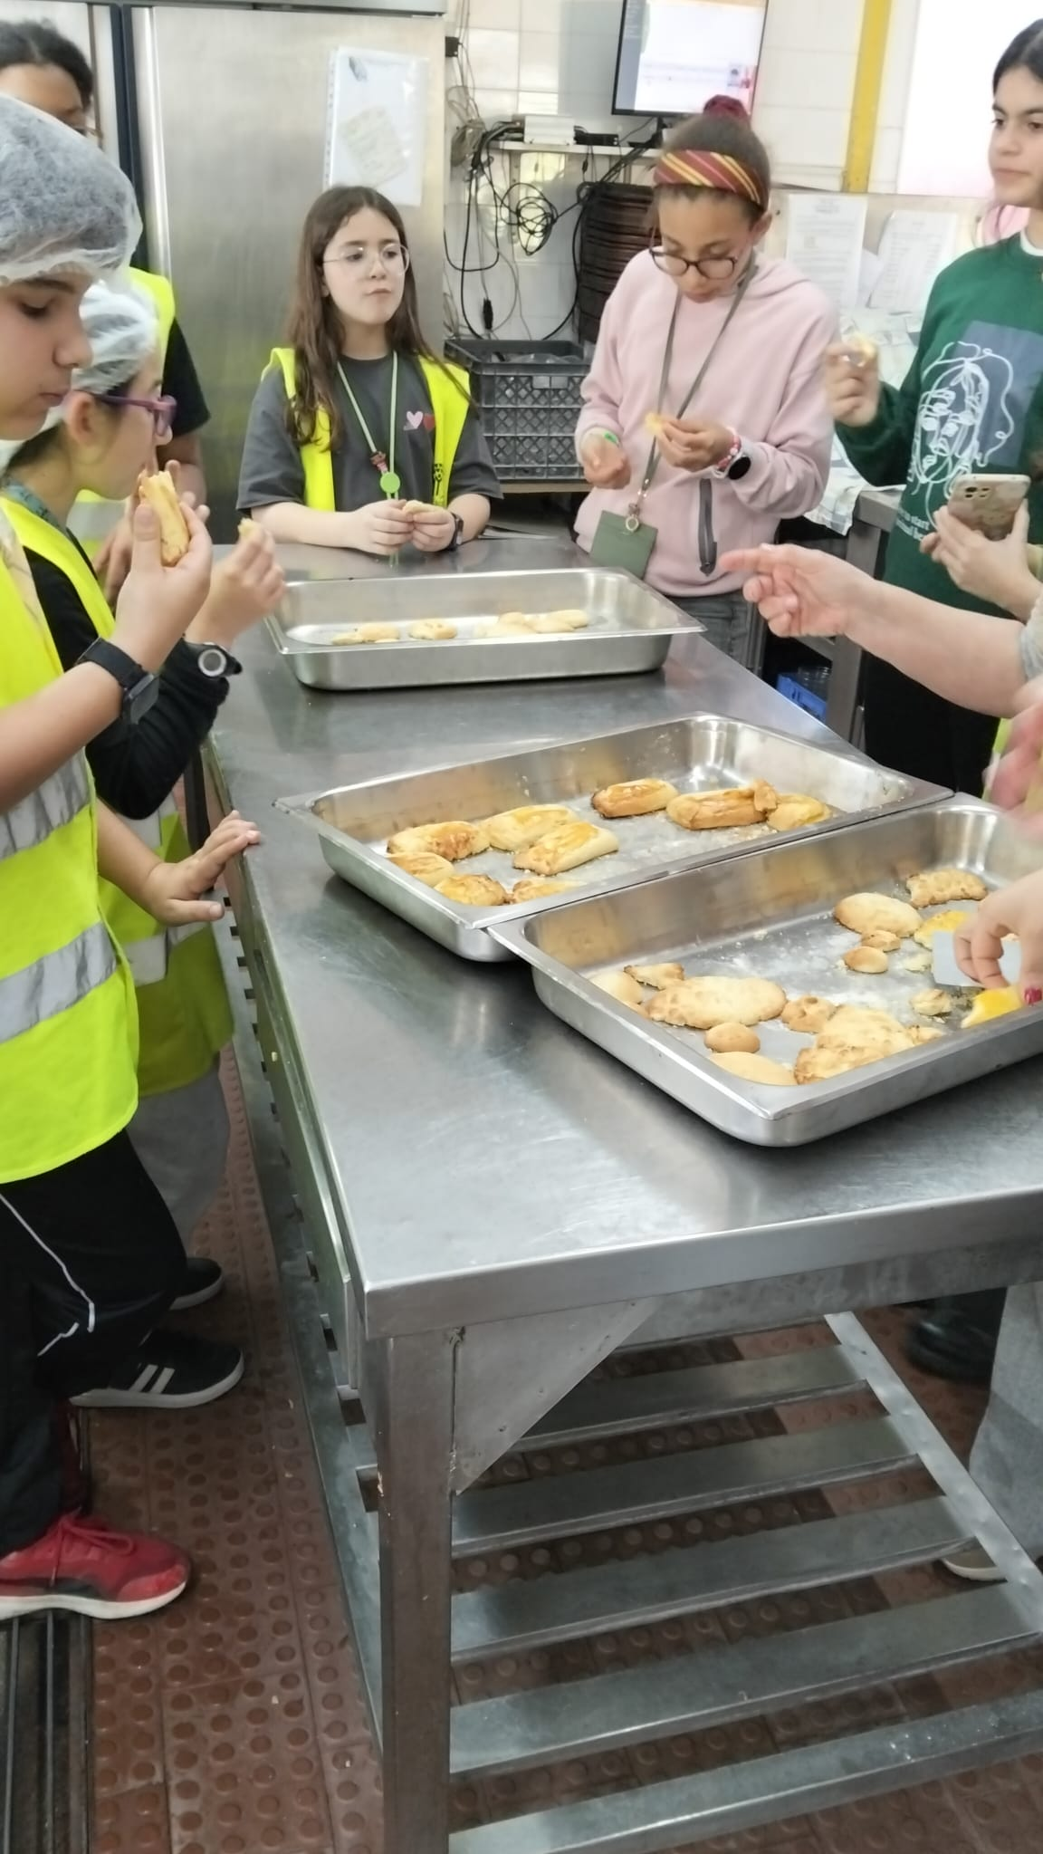
Desafio ASS 2025/2026
“Receitas Sustentáveis, têm Tradição”
PROCEDIMENTOS:
11º) Não de deixam cozer muito, para não ficarem rijos e secos;
12º Resultado final, pampilhos dourados e fofos.
Para concluir este desafio, foi o momento da degustação por todos.
Observação:
A confeção de pampilhos foi feita pela primeira vez por todos na cantina
da escola. É evidente que não têm a aparência dos originais, mas o
sabor foi muito idêntico.
Imagem da preparação
Imagem da preparação
https://alimentacaosaudavelesustentavel.abaae.pt/receitas-sustentaveis/

